Slide 1

Факультет компьютерных наук
Образовательная программа
09.03.04 Программная инженерия
Курсовая работа
Андроид приложение для организации совместных тренировок на спортивных площадках московских парков
Выполнил студент группы БПИ-199
Ткаченко Никита Сергеевич
Научный руководитель:
Профессор департамента программной инженерии, к. т. н
Авдошин Сергей Михайлович
Высшая школа экономики, Москва, 2020
www.hse.ru

Slide 2

ОПИСАНИЕ ПРЕДМЕТНОЙ ОБЛАСТИ
Предметная область:
Социальная сфера и спорт
Неформальная постановка задачи:
Разработать андроид приложение на платформе Xamarin.Android, которое отображает местоположение и информацию из базы данных о спортивных площадках на Google карте и позволяет пользователю зарегистрироваться на них с указанием времени и имени пользователя
фото
фото
фото
Высшая школа экономики, Москва, 2020

Slide 3
ОСНОВНЫЕ ПОНЯТИЯ, ОПРЕДЕЛЕНИЯ, ТЕРМИНЫ
Google API – набор классов и функций, предоставляемых сервисами Google для использования в сторонних программных продуктах.
Геолокация – данные о местоположении технического устройства пользователя в режиме реального времени.
Меню – набор из трех вкладок, каждая из которых содержит свою страницу с содержимым.
Маркер – пользовательская иконка, иллюстрирующая положение объекта на карте .
Информационное окно – один из способов отображения информации об объекте, привязанном к конкретной метке.
фото
фото
фото
Высшая школа экономики, Москва, 2020

Slide 4
ЦЕЛЬ И ЗАДАЧИ РАБОТЫ
Цель работы
Разработать андроид приложение на платформе Xamarin.Android, позволяющее пользователю находить спортивные площадки на Google карте и регистрироваться для совместных занятий на них
Задачи работы
Внедрение Google карты в приложение
Обработка информации с базы данных спортплощадок
Создание объектов спортивных площадок, проинициализированных обработанной информацией с базы данных
Расстановка меток по адресам объектов на Google карте
Привязка информационных окон к меткам с адресом, телефоном, сайтом и площадью площадки
Дать возможность пользователю зарегистрироваться на спортивную площадку
Осуществить возможность поиска спортплощадки по ее адресу
фото
фото
фото
Высшая школа экономики, Москва, 2020

Slide 5

АНАЛИЗ СУЩЕСТВУЮЩИХ РЕШЕНИЙ
Аналоги программы
1. StayFit
https://play.google.com/store/apps/details?id=com.nau.streetworkoutrankmanager&hl=ru — нет возможности поиска спортивных площадок
фото
фото
Высшая школа экономики, Москва, 2020

Slide 6

АНАЛИЗ СУЩЕСТВУЮЩИХ РЕШЕНИЙ
Аналоги программы
2. CitySport
https://play.google.com/store/apps/details?id=com.yclients.mobile.s301306 — ограниченная сеть спортивных площадок
фото
фото
фото
Высшая школа экономики, Москва, 2020

Slide 7
Функциональные требования
Список требований
Запрашивать разрешение у пользователя к доступу к его геолокации, в случае разрешения показывать его текущее местоположение
Показывать всю необходимую информацию о спортплощадке при её выборе
Осуществлять поиск спортплощадок на карте по заданному адресу
Показывать всю необходимую информацию о спортплощадке при её выборе
Иметь возможность зарегистрироваться на выбранную пользователем спортплощадку
Иметь возможность выбора времени регистрации пользователем
Показывать загруженность выбранной спортплощадки
Давать возможность пользователю выбирать дневную или ночную тему карты
Давать возможность построить через приложение Google маршрут до выбранной метки
фото
фото
фото
Высшая школа экономики, Москва, 2020

Slide 8
ВЗАИМОДЕЙСТВИЕ С GOOGLE API
Инициализация приложения
Наличие интернет соединения
Нет
Да
Отправка запроса на использование API карт Google
Отображение пустой сетки
Да
Корректен запрос
Нет
Отображение карты Google
Отображение пустой сетки
Высшая школа экономики, Москва, 2020

Slide 9
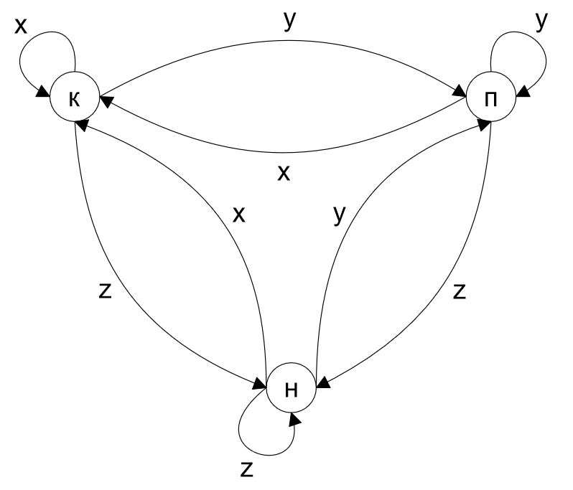
ОПИСАНИЕ ВЫБРАННЫХ АЛГОРИТМОВ
Граф переходов между вкладками андроид приложения
Поиск
Карта
Настройки
Высшая школа экономики, Москва, 2020

Slide 10
ОПИСАНИЕ ВЫБРАННЫХ АЛГОРИТМОВ
Описание алгоритма получения информации об объектах из базы данных
Пока такие строки существуют берется строка со всей информацией об одном объекте
Разбивается на подстроки по “;” с помощью функции Split
Из последней подстроки удаляем символы до первого вхождения цифры с помощью функции Remove
В полученной строке удаляем ненужные символы “ ” “]” “}” с помощью функции Trim и заменяем “.” на “,” с помощью Replace
В каждой полученной подстроке с помощью функции Parse парсим число в double с обрезкой до 6 символов после запятой
Первая полученная подстрока – latitude(широта), вторая полученная подстрока – longitude(долгота)
Все полученные подстроки инициализируют объект спортплощадки
Переход к следующей строке базы данных
фото
фото
Высшая школа экономики, Москва, 2020

Slide 11






ТЕХНОЛОГИИ И ИНСТРУМЕНТЫ РЕАЛИЗАЦИИ
Сторонние библиотеки:
Xamarin.GooglePlayServices.Maps
https://www.nuget.org/packages/Xamarin.GooglePlayServices.Maps/117.0.0-preview03
Xamarin.Essentials
https://www.nuget.org/packages/Xamarin.Essentials/
Xamarin.Android.Support.Vector.Drawable
https://www.nuget.org/packages/Xamarin.Android.Support.Vector.Drawable/
фото
фото
Github:
https://github.com/nikita199199/Course_Work
Язык: C# 7.3
Среда программирования: Visual Studio 2019
Технологии: Xamarin.Android
фото
Высшая школа экономики, Москва, 2020

Slide 12
ОСНОВНЫЕ РЕЗУЛЬТАТЫ РАБОТЫ
фото
Демонстрация работы приложения
фото
фото
Высшая школа экономики, Москва, 2020

Slide 13
Пути дальнейшей работы
Возможные пути развития:
Разработка сервиса для хранения данных пользователей
Расширение базы спортивных площадок посредством добавления информации из других баз данных
Создание общего чата с пользователями, зарегистрированными на одну спортивную площадку
Улучшение интерфейса приложения
фото
фото
Высшая школа экономики, Москва, 2020

Slide 14
СПИСОК ИСПОЛЬЗОВАННЫХ ИСТОЧНИКОВ
Обучающая статья [Электронный ресурс] //URL: https://docs.microsoft.com/ru-ru/xamarin/android/platform/maps-and-location/maps/maps-api (Дата обращения: 19.05.2020, режим доступа: свободный)
Документация по взаимодействию с Google картами [Электронный ресурс] //URL: https://developers.google.com/maps/documentation?hl=ru (Дата обращения: 19.05.2020, режим доступа: свободный)
Источник данных, содержащий информацию о спортивных площадках [Электронный ресурс] //URL: https://data.mos.ru/ (Дата обращения: 19.05.2020, режим доступа: свободный)
фото
фото
Высшая школа экономики, Москва, 2020

Slide 15

Ткаченко Никита Сергеевич,
nstkachenko@edu.hse.ru
Москва - 2020

